Slide 1


Slide 2


Slide 3
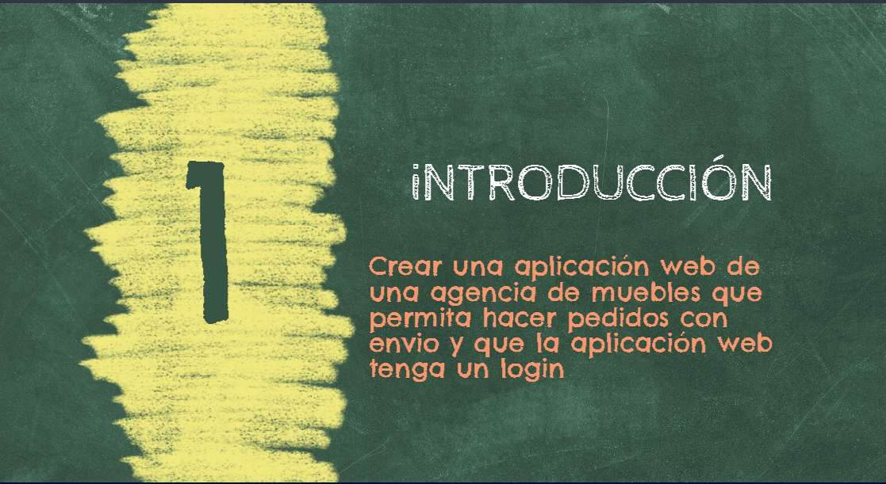

Slide 4
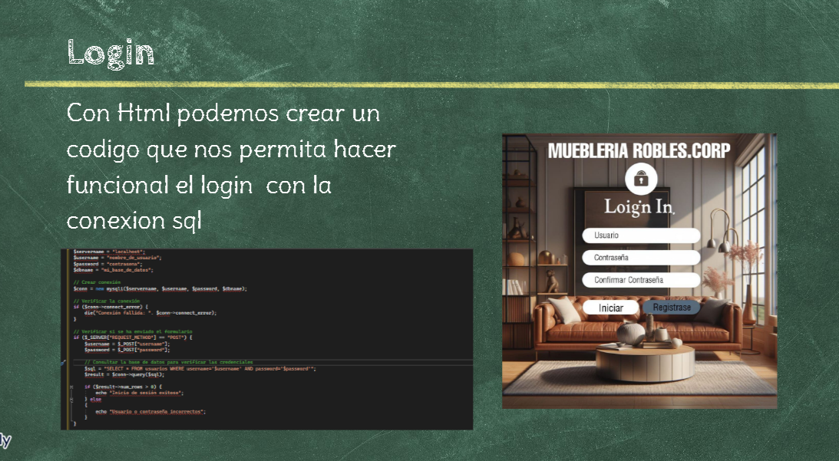
Con H ml podemos c ea un

Slide 5
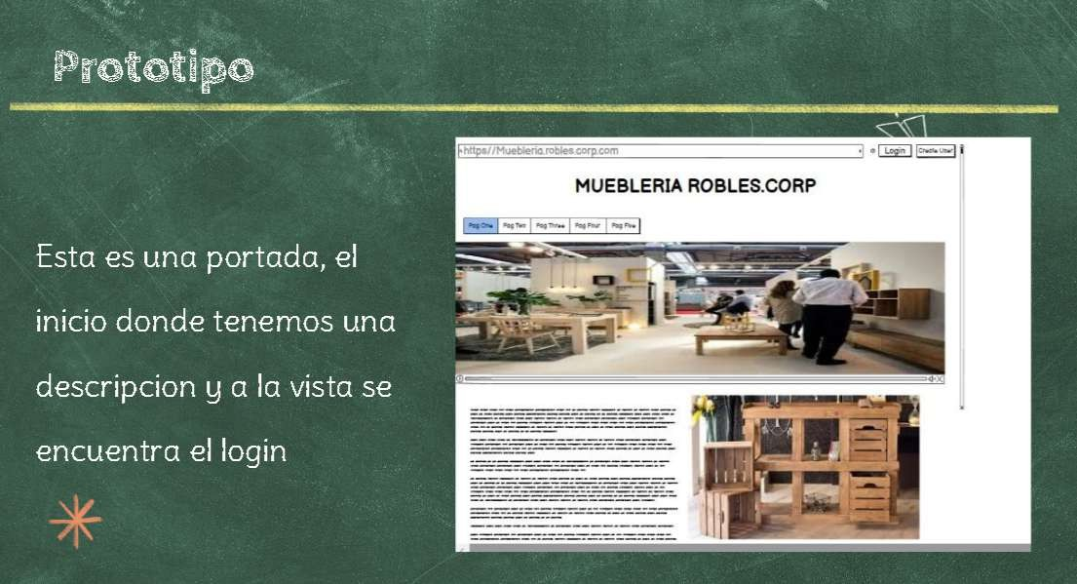

Slide 6
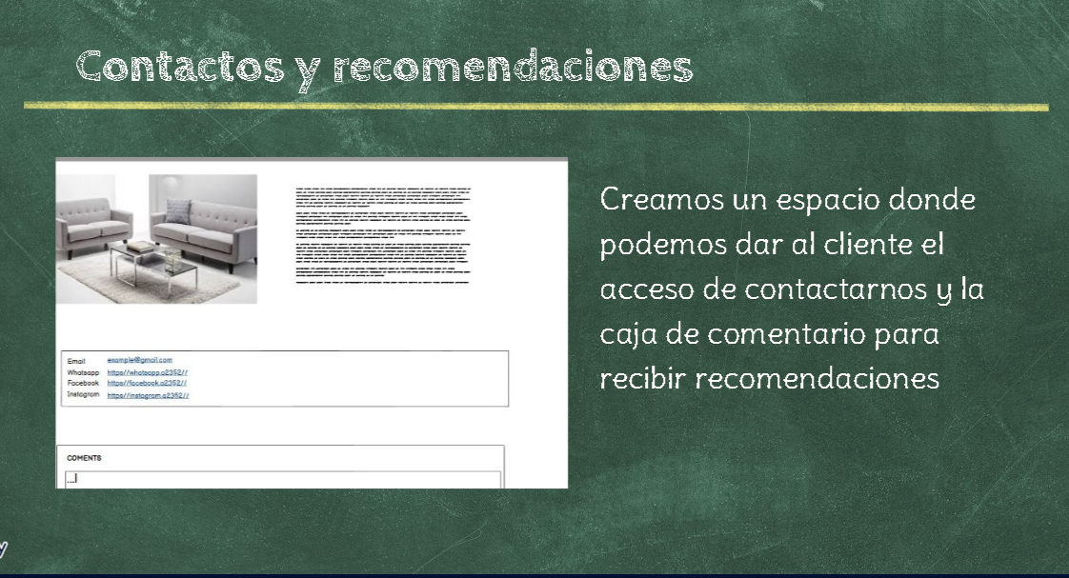
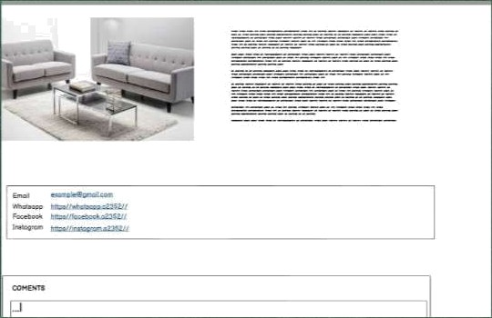

Creamos un espacio donde podemos dar al cliente el acceso de contactarnos g la caja de comentario para recibir recomendaciones

Slide 7
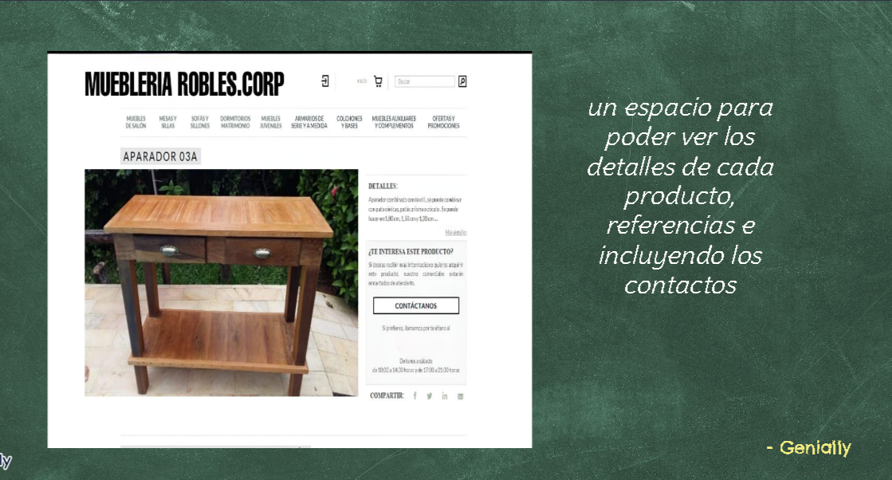
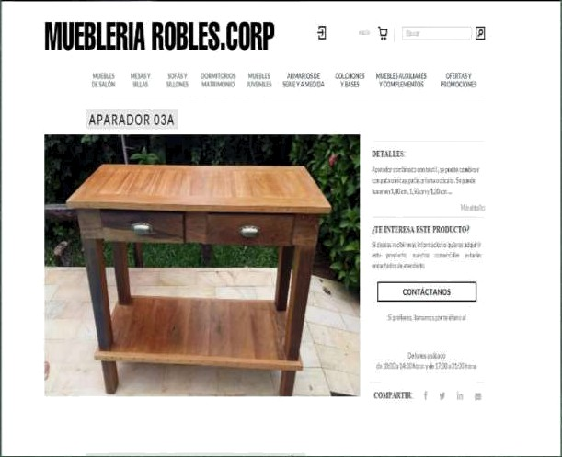
un espacîo para poder er los detalles de cada producto, referencias e incluşendo los contactos

Slide 8
